Slide 1
Урок математики в 1 классе по программе:» Планета знаний» Тема: Числа 1, 2, 3.
Учитель: Чебатура Т. Ф. МБОУ «СОШ № 19» г. Владивосток

Slide 2
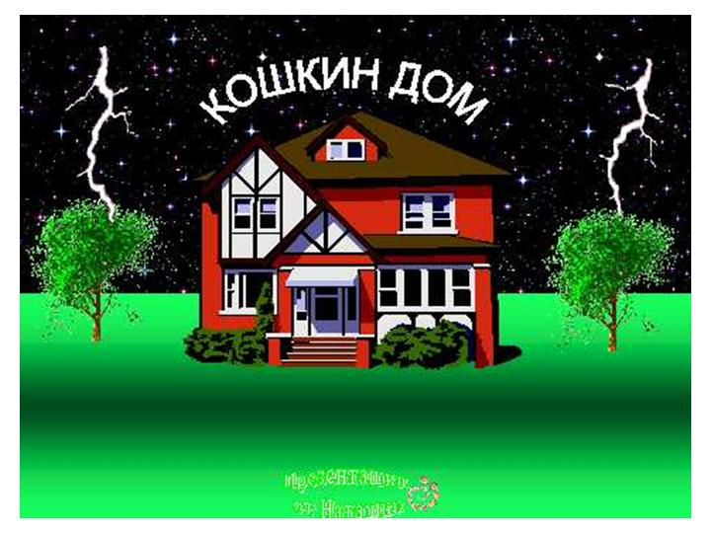

Slide 3
Устный счёт. Загадка:
Я рисую кошкин дом:
Три окошка, дверь с крыльцом.
Наверху ещё окно, чтобы не было темно.
Посчитай окошки в домике у кошки.
(Четыре.)

Slide 4
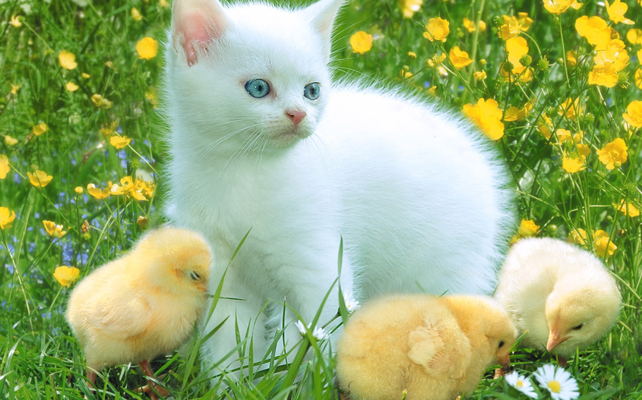

Slide 5
Загадка:
Три цыплёнка стоят, на скорлупки глядят,
Два яичка в гнезде у наседки лежат.
Сосчитай поверней, отвечай поскорей:
Сколько будет цыплят у наседки моей?
(Пять.)

Slide 6
Задание:
Покажите карточку с числом, соответствующим количеству предметов на каждой картинке.

Slide 7
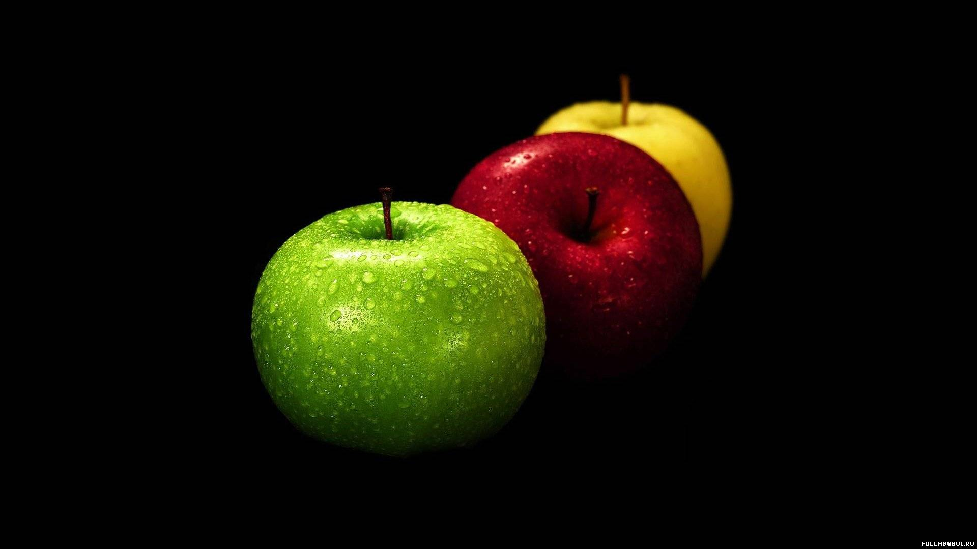

Slide 8
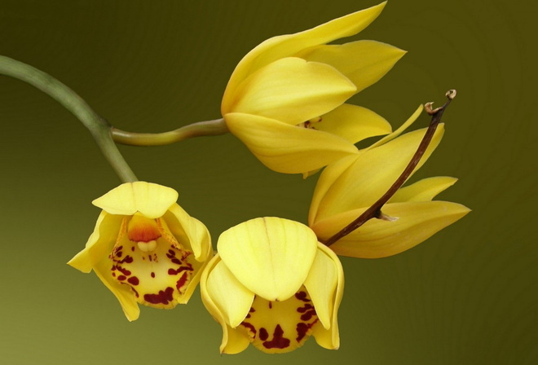

Slide 10
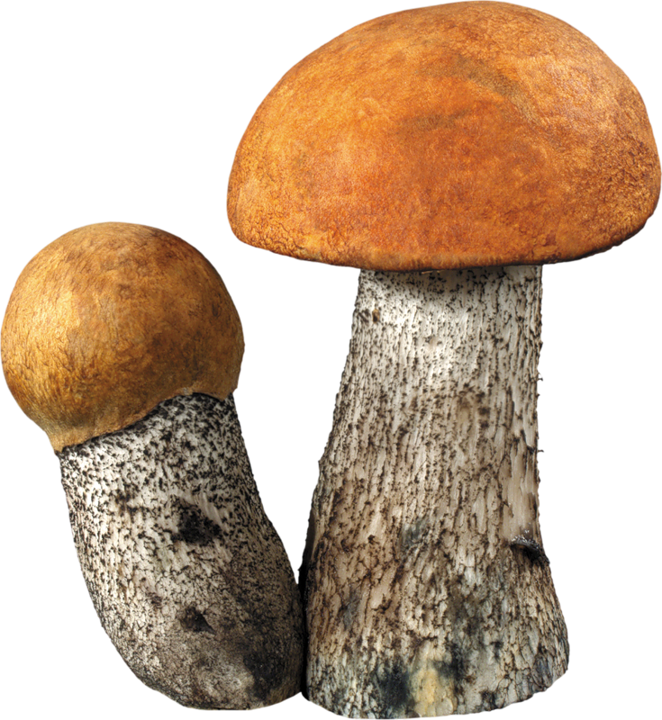

Slide 11
Отгадай загадки:
Одноног Ивашка – расписная рубашка!
Петь и плясать-мастак, а стоять никак.
Стоит Антошка на одной ножке.
Где солнце втанет, туда он и глянет.
Я одноухая старуха, я прыгаю по полотну,
И нитку длинную из уха, как паутину я тяну.

Slide 13
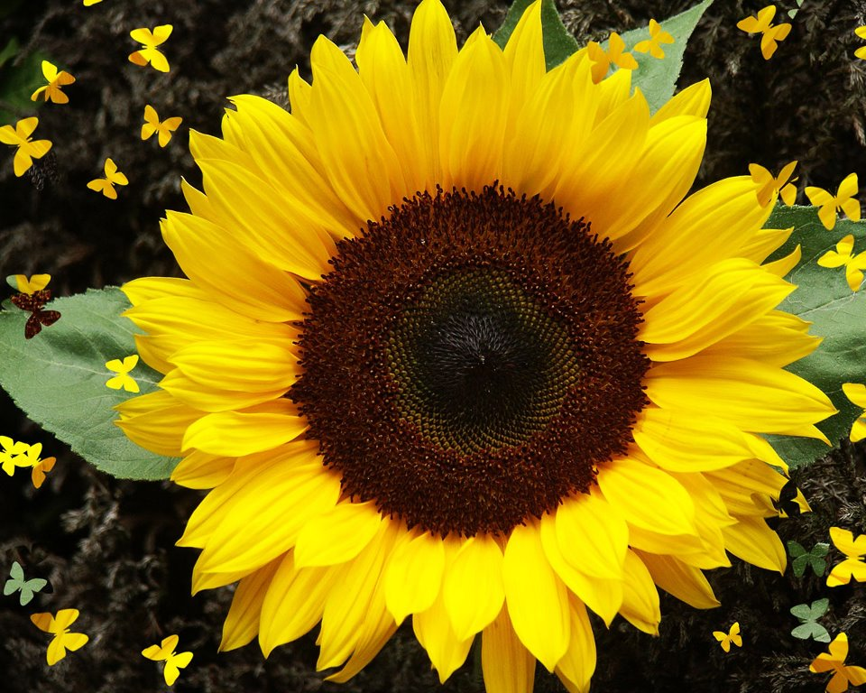

Slide 14
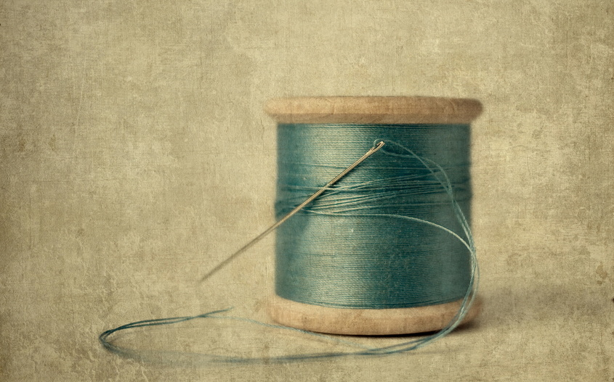

Slide 15
